Slide 1

Task Lab Iter1

Slide 2

01
Giới thiệu Project
02
Chức năng & phạm vi
03
Thiết kế hệ thống
CONTENTS
04
Tracking IT1
05
Luồng sử dụng hiện tại
06
Khó khăn, risk & kế hoạch IT2

Slide 3

01
Giới thiệu Project

Slide 4

Task Lab
Project Management cho Lab
Bài toán
Đối tượng
Mục tiêu
Quản lý project và task cho Mentor-Intern, từ giao việc đến theo dõi tiến độ.
Mentor, Intern Lead và Intern - mỗi đối tượng có vai trò và quyền hạn riêng.
Quy trình lab minh bạch, hiệu quả, nâng cao năng suất làm việc nhóm.

Slide 5
02
Chức năng & phạm vi

Slide 6
Authentication & User
Project Management
Login, Register, Change/Reset Password, User Profile.
Tạo/sửa dự án, workspace riêng biệt và mời thành viên.

Slide 7
Chức năng cốt lõi & Giám sát
Task Management
Monitoring & Reporting
Backlog dạng List/Board
Tạo, cập nhật, xóa Task
Phân công (Assign) Task
Dashboard tổng quan
Timeline dự án
Khác: Hệ thống Notification và Recycle Bin để bổ sung trải nghiệm người dùng.

Slide 8
03
Thiết kế hệ thống

Slide 9
Screen Flow Toàn Cục
Luồng điều hướng rõ ràng, giúp người dùng dễ dàng thao tác.
Login
Home
Project List
Workspace
→ Backlog / Board
→ Dashboard

Slide 10
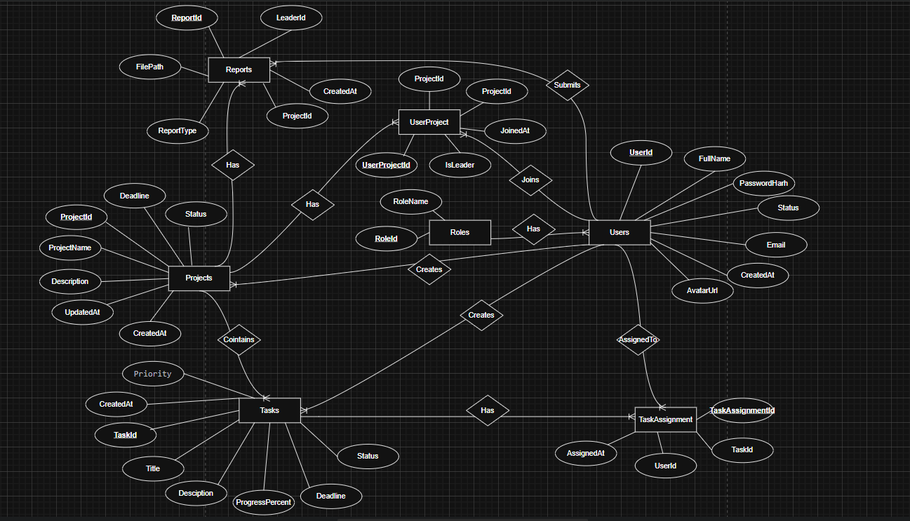
ERD & Data Relationship
Users & Roles
Phân quyền rõ ràng (Mentor, Intern Lead, Intern) để điều khiển truy cập.
Projects & Tasks
Một Project chứa nhiều Task, quản lý tiến độ theo từng dự án.
TaskAssignment & Reports
Giao nhiều người cho một Task và lưu trữ báo cáo định kỳ.

Slide 11
04
Tracking IT1

Slide 12
Tracking IT1: Những gì đã đạt được
Hoàn tất ERD & Backend API
Frontend cơ bản
Thiết kế cơ sở dữ liệu và xây dựng API cho Auth, Project, Task.
Hoàn thành giao diện Login, Project List và Backlog Board cơ bản.
Demo chức năng chính
Responsive UI (80%)
Demo thành công luồng tạo task và phân công (assign) task.
Giao diện đáp ứng tốt trên tablet và laptop lab.

Slide 13
05
Luồng sử dụng hiện tại

Slide 14
Demo: Từ Login đến Workspace
1. User Login
2. Home Page
3. Project List
4. Workspace
Đăng nhập vào hệ thống.
Xem tổng quan và điều hướng.
Chọn một dự án cụ thể.
Xem tiến độ, thành viên, backlog.

Slide 15
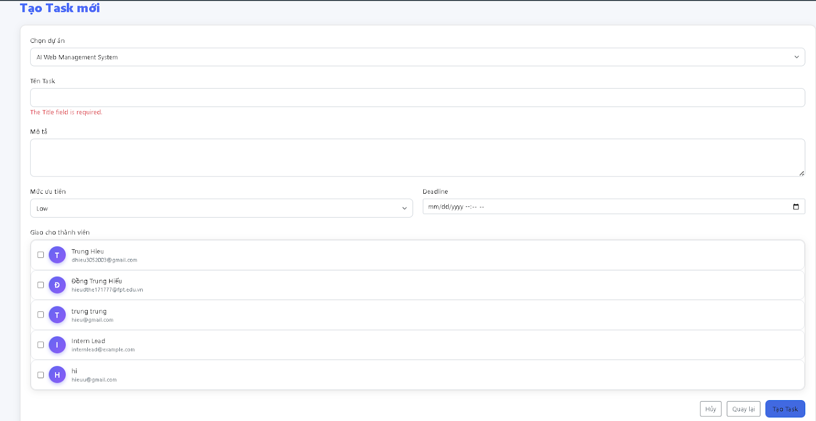
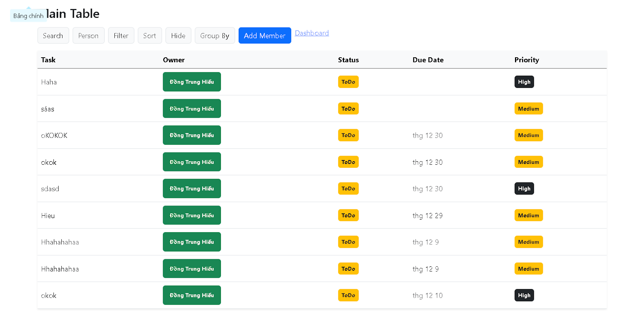
1. Mở Backlog
2. Tạo Task Mới
Hiển thị danh sách task với các thông tin chi tiết.
Điền form và lưu, dữ liệu đồng bộ ngay lập tức.

Slide 16
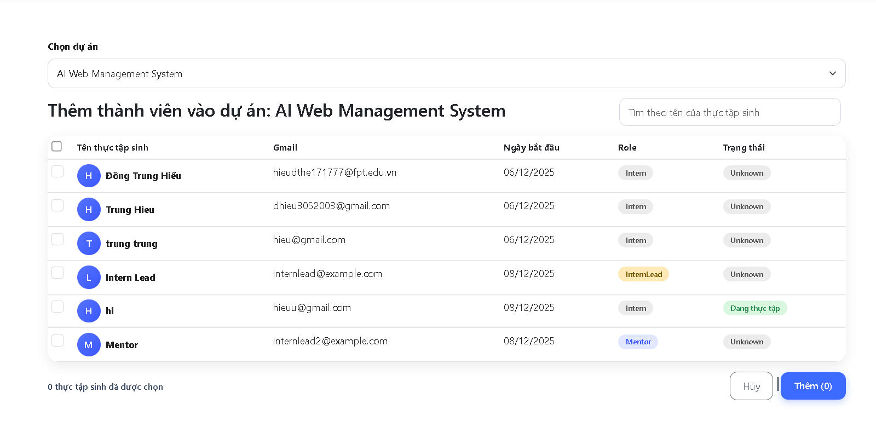
4. Xem Dashboard
3. Add Member
Quay lại Dashboard để xem biểu đồ tiến độ tổng hợp, giúp Mentor đánh giá nhanh "sức khỏe" của dự án.
Từ Workspace, nhấn "Add Member", chọn email và phân quyền để thêm người vào dự án.

Slide 17
06
Khó khan & kế hoạch IT2

Slide 18
Khó khăn & Risk trong IT1
Thiết kế ERD
Responsive UI
Authorization
Cần nhiều vòng lặp để mapping role/permission chính xác.
Lọc và sort trên backlog đông task gặp khó khăn.
Phân quyền theo role phức tạp, cần refactor middleware.

Slide 19
Kế hoạch phát triển IT2
Hoàn thiện chức năng
Tối ưu hóa
Dashboard: Hoàn thiện các chức năng khác.
Performance: Cache dashboard, tối ưu load.
Report module: Hoàn thiên phần report.
Notification: Hệ thống thông báo real-time.
Auto Logout: Tự động đăng xuất sau 30 phút.
Recycle Bin: Khôi phục task đã xóa.

Slide 20
THANK
YOU
Kimi AI
2025/01/01

